Slide 1
27.02.2019
Навчально-практичний семінар
з директорами закладів професійної (професійно-технічної) освіти
за темою:
«Удосконалення системи діяльності освітнього закладу
з розвитку громадянської освіти, ціннісних орієнтирів
учнівської молоді»
Тема:
«РОЛЬ КЕРІВНИКА ЗАКЛАДУ ПРОФЕСІЙНОЇ (ПРОФЕСІЙНО-ТЕХНІЧНОЇ ОСВІТИ) У РЕАЛІЗАЦІЇ ЗАВДАНЬ ГРОМАДЯНСЬКОЇ ОСВІТИ»
Доповідач: директор ДНЗ «ХРЦ ПОПМТМ»
Пономарьова Вікторія Володимирівна

Slide 2
Обов’язок керівника – створити умови, де кожен учасник освітнього процесу, тобто і педагог, і учень, мали б можливість до самореалізації, досягнення мети.

Slide 3
ПІДВИЩЕННЯ ІМІДЖУ НАВЧАЛЬНОГО ЗАКЛАДУ
Ступенева освіта
Підготовка молодших спеціалістів
Українська інженерно-педагогічна академія
Харківський національний університет радіоелектроніки
Львівська академія друкарства
Київський національний політехнічний університет
Можливість продовжити навчання, отримання вищої освіти
Підвищення науково-методичного рівня педагогічного колективу
Стажування
Отримання кваліфікації магістра
Досягнення керівника: захист дисертації і публікація монографії

Slide 4
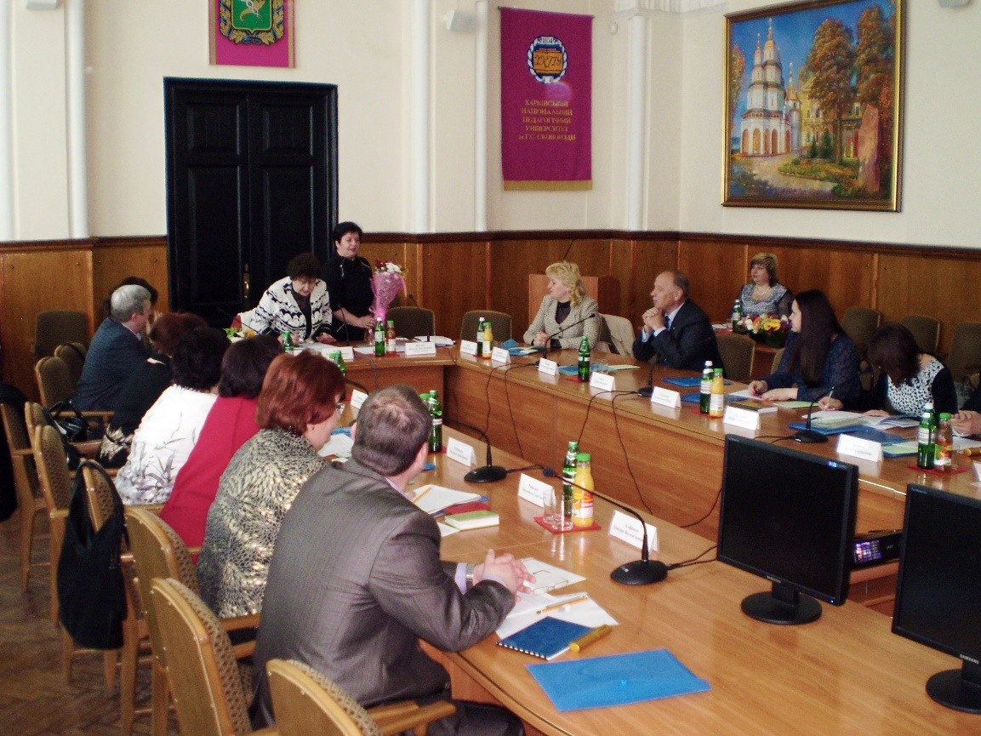
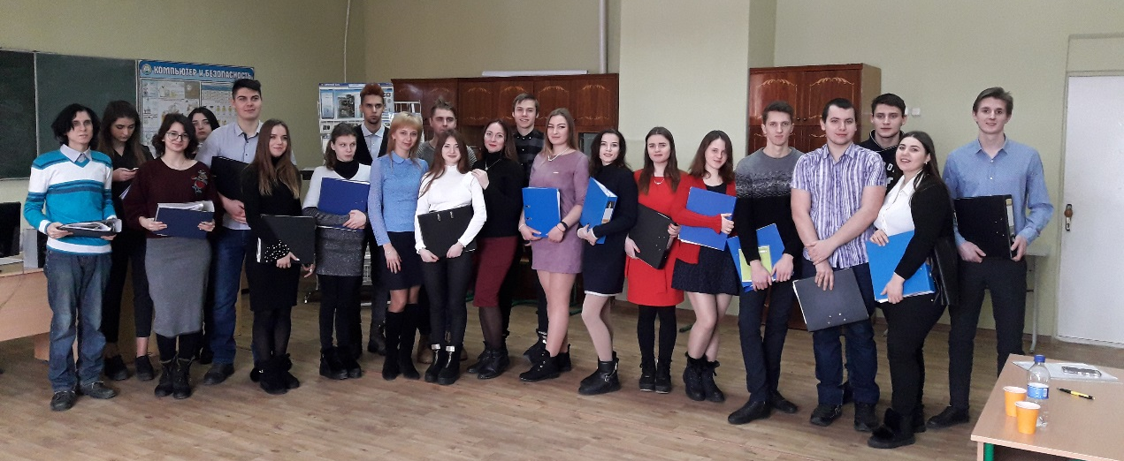
Публічний захист дисертації
Випуск молодших спеціалістів

Slide 5
Основна мета кожного керівника – це використовувати особисті ресурси для створення у своєму навчальному закладі творчого колективу, де кожний виконує завдання, спрямовані на розвиток особистості.
Система професійної освіти – найважливіший соціальний інститут, універсальний інструмент соціалізації особистості. Громадянська освіта відображає ту стадію розвитку освіти, коли в основі будь-якої діяльності існує гуманістичний підхід до вирішення проблем суспільства.

Slide 6
Громадська освіта – це ще і підготовка висококваліфікованих кадрів з розвинутим почуттям громадянської відповідальності, прагненням до самореалізації протягом життя як у професійному напряму, так і в особистому житті.

Slide 7
МЕТОДИЧНА ТЕМА ЦЕНТРУ:
«ВІД КОМПЕТЕНТНОГО ПЕДАГОГА –
ДО КОМПЕТЕНТНОГО ВИПУСКНИКА»
Інноваційна діяльність – працює творча група у складі 7 педагогів, кожен із яких обрав певний напрям в організації навчально-виховного процесу. Завдяки використанню інформаційно-комп’ютерних технологій, викладачі і майстри в/н застосовують у своїй діяльності такі технології як розвиток критичного мислення, створення проектів, особистісно – орієнтоване навчання, система роботи з обдарованими учнями, контроль знань і умінь учнів засобами електронних тестів тощо. 4 педагога мають власні блоги, якими користуються не тільки педагоги нашого навчального закладу, а і інші педагоги.

Slide 8
Керівник є менеджером, який управляє педагогічною системою навчального закладу, її розвитком, організовує й стимулює професійну діяльність педагогічних працівників, сприяє формуванню високого професійного рівня колективу.

Slide 9
Мотивація й управління навчально-виховним процесом – це створення сприятливих умов для стимулювання учнів до добросовісного опанування обраною професією, усвідомлення відповідальності за рівень засвоєння професійних знань і умінь, для виховання почуття справжнього громадянина нашої країни.

Slide 10
Певний процент наших учнів відноситься до контингенту соціально-незахищених, деякі учні мають проблеми з поведінкою, в колективі ведеться постійна робота з різних напрямів виховання. Уже більше 5-ти років ми працюємо з учнями, що мають вади слуху. Ці учні оточені особливою увагою. Для них створюються спеціальні методичні матеріали з урахуванням того, що сприймають вони інформацію переважно за допомогою органів зору. Також у нас навчаються 23 сироти. Ці учні знаходяться під постійним контролем і піклуванням.

Slide 11
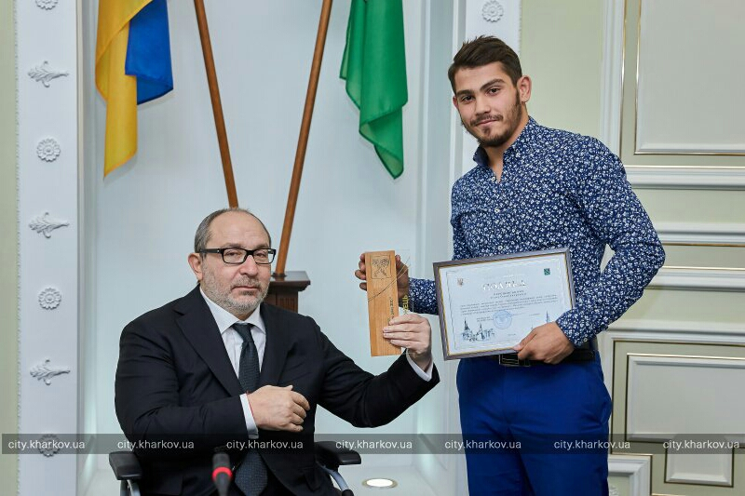
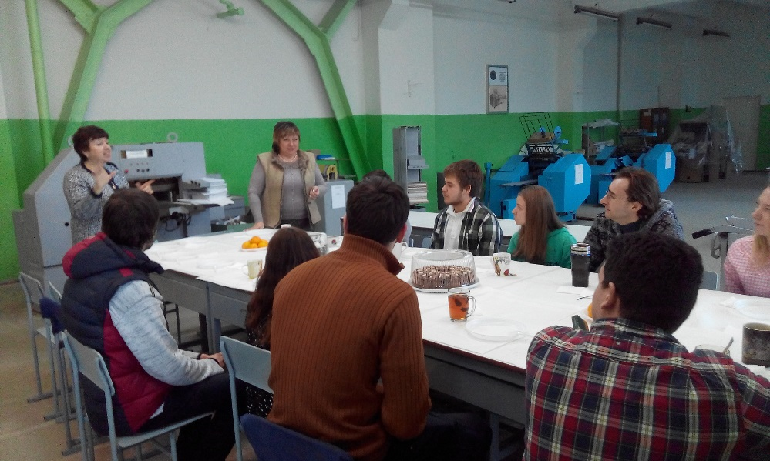
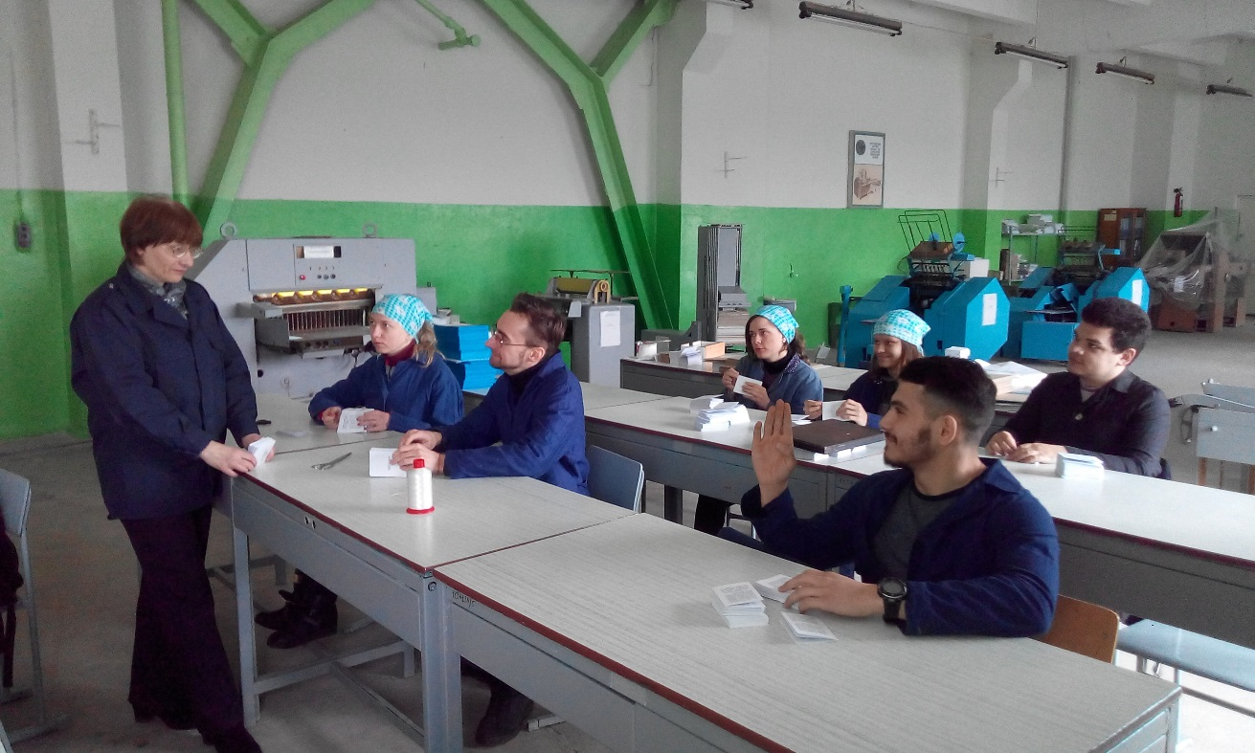
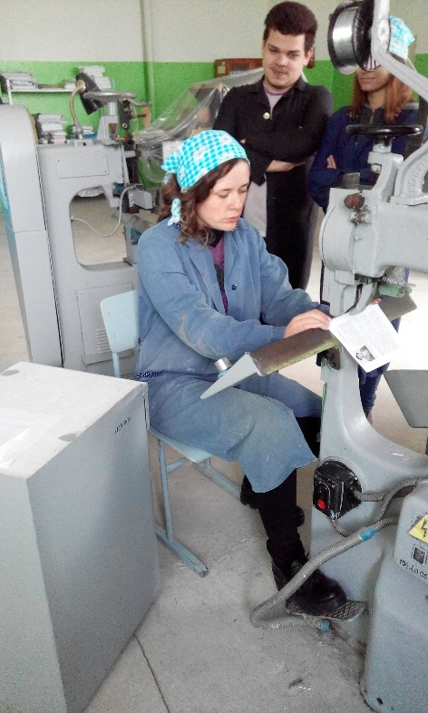

Slide 12
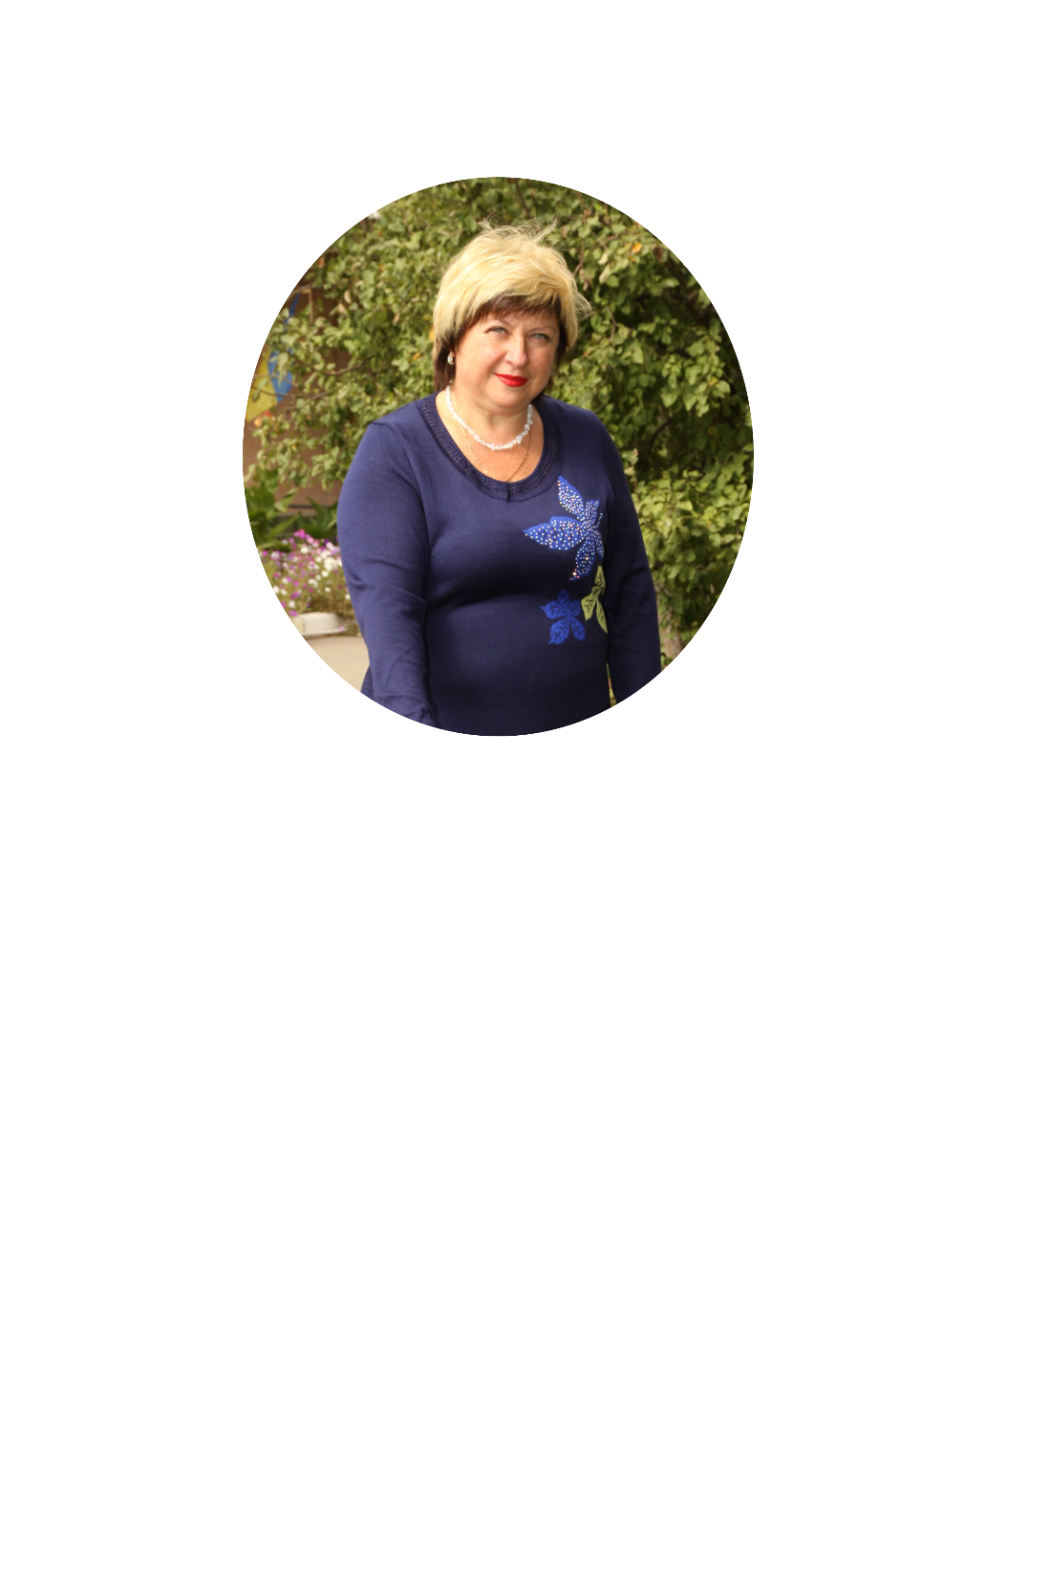
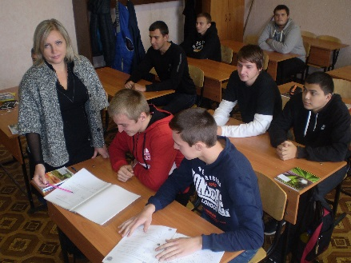
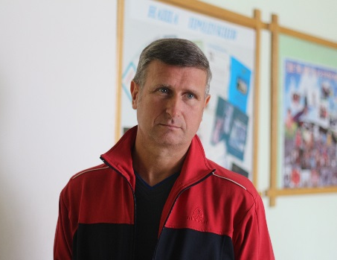
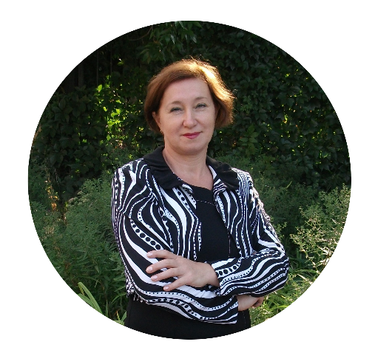
я
ПРОФЕСІЙНИЙ ІНТЕРЕС

Slide 13
Соціальне партнерство – важливий напрям у роботі навчального закладу. Це перспектива до участі підприємства у підготовці кваліфікованих робітників і в той же час можливість готувати випускників до роботи на промислових підприємствах.

Slide 14
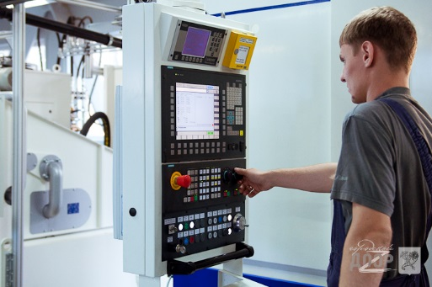
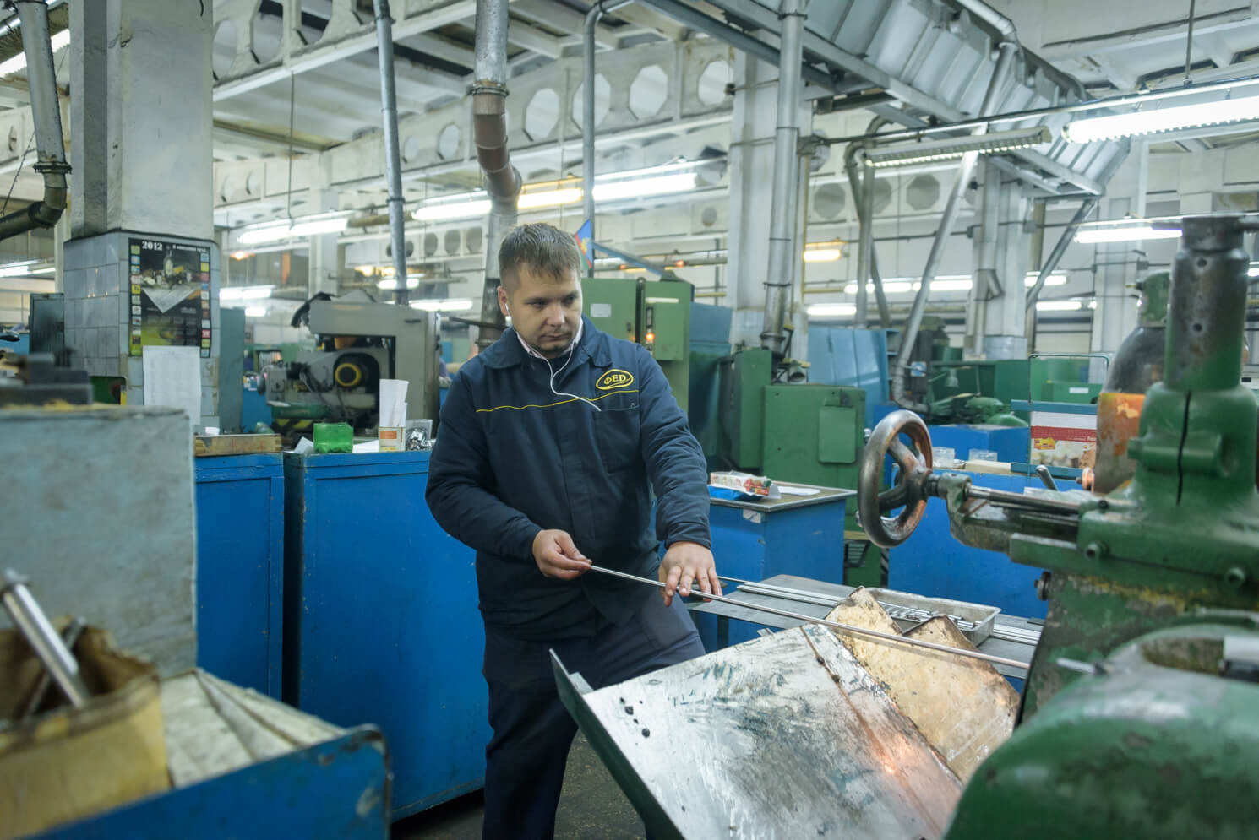
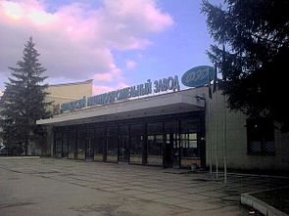
ДП «Харківський машинобудівний завод ФЕД»

Slide 15
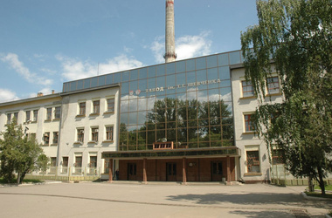
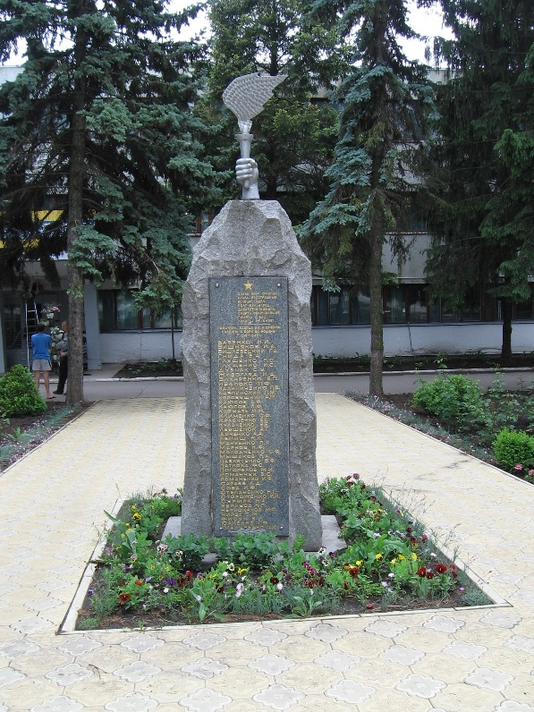
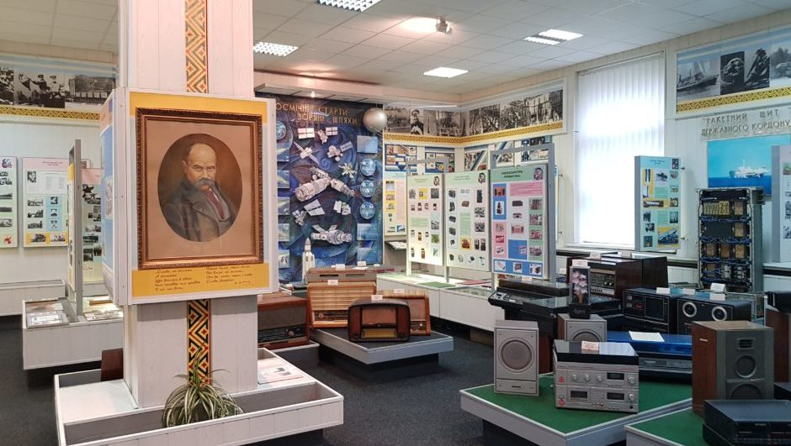
ДП «Харківський приладобудівний завод ім. Шевченка»

Slide 16
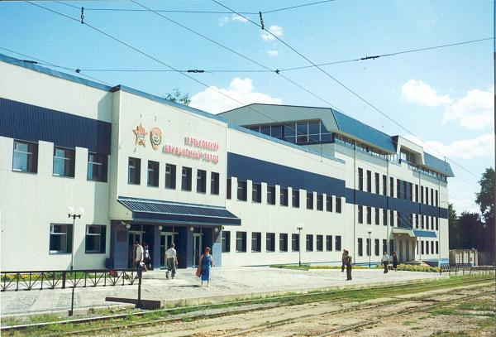
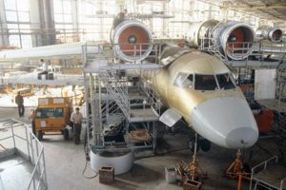
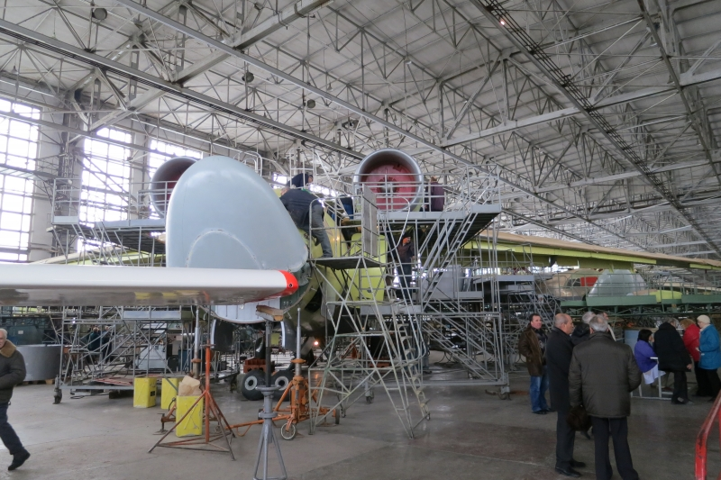
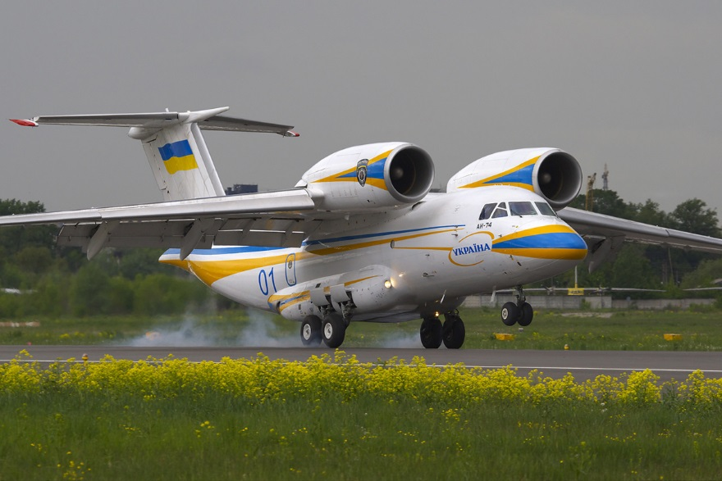
«Харківське державне авіаційне виробниче підприємство»

Slide 17
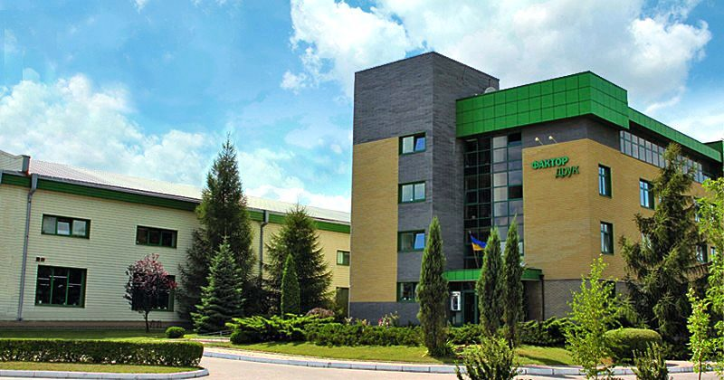
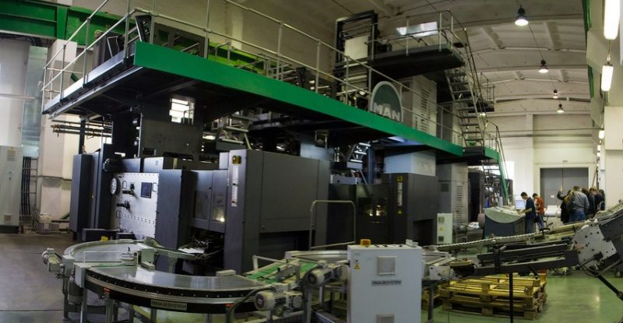
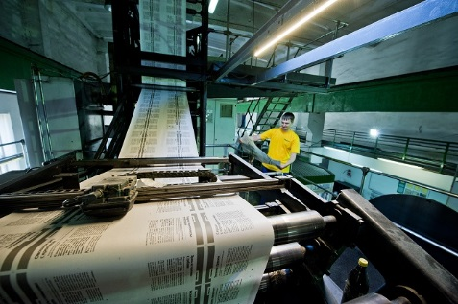
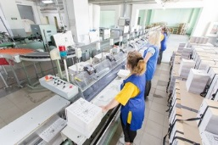
ТОВ «ФАКТОР-ДРУК»

Slide 18
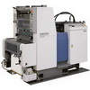
ТОВ «АСТРОН»
KBA RAPIDA 72K,
RYOBI 522-HX
RYOBI 520-X
Термобіндер GRONHI JBB-320

Slide 19
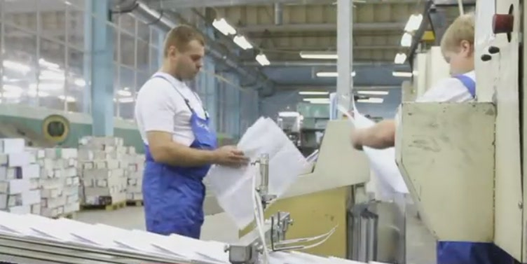
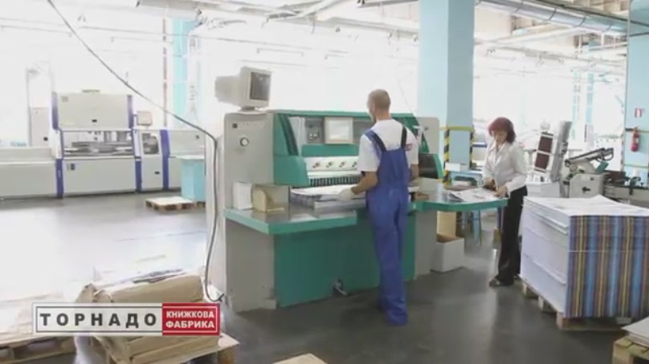
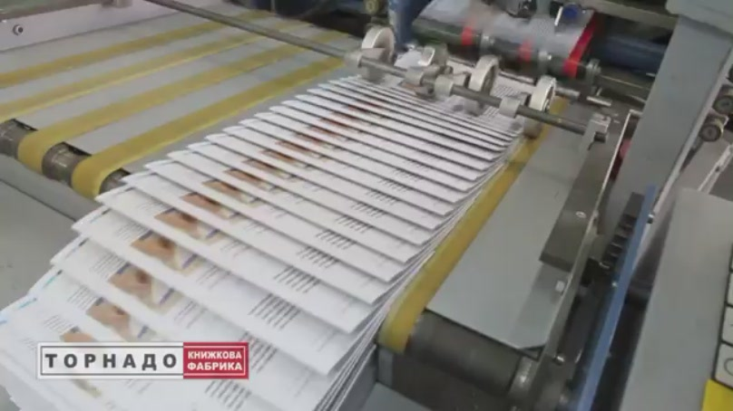
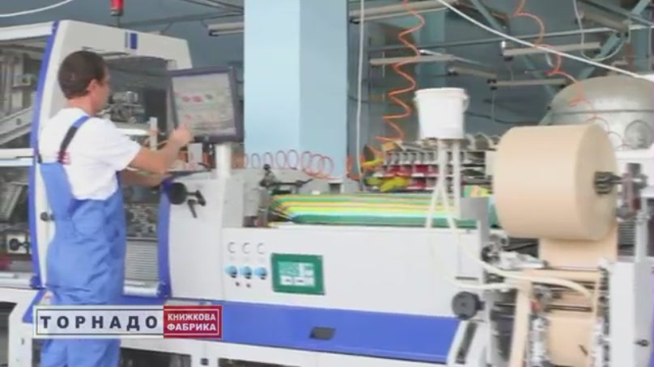
ПП «ЮНІСОФТ»

Slide 20
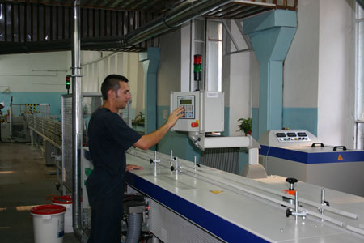
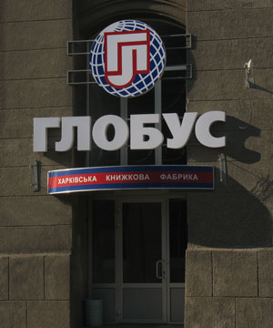
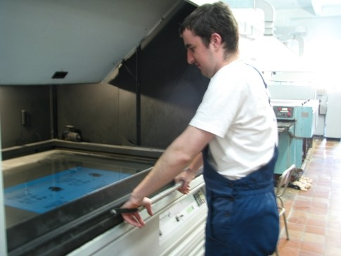
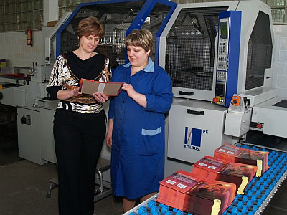
ПАТ «ХАРКІВСЬКА КНИЖКОВА ФАБРИКА «ГЛОБУС»

Slide 21
КНИЖКОВА ФАБРИКА ІМ. ФРУНЗЕ

Slide 22
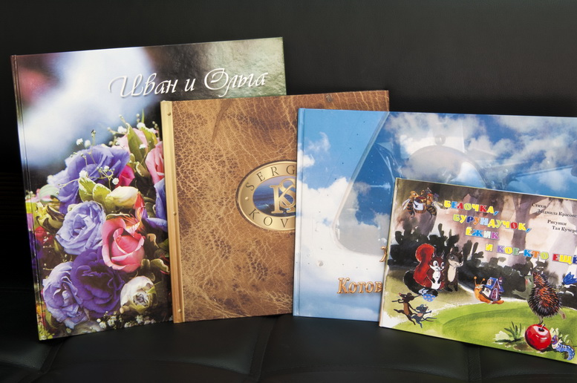
ВИДАВНИЧО-КОМЕРЦІЙНА ФІРМА «ГРИФ»

Slide 23
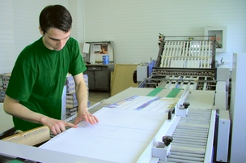
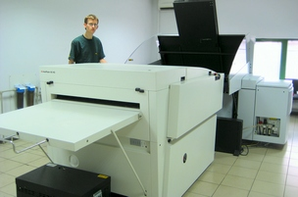
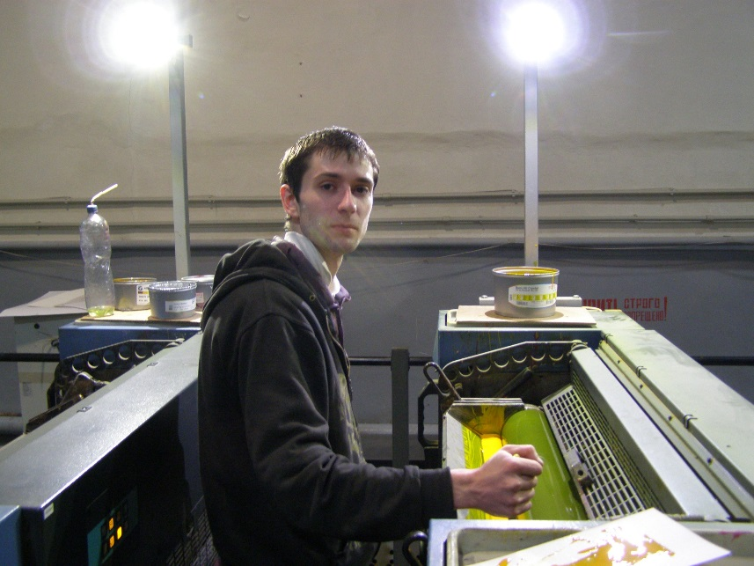
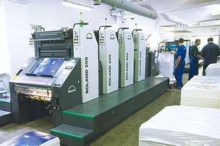
ТОВ «УНІПАК»

Slide 24
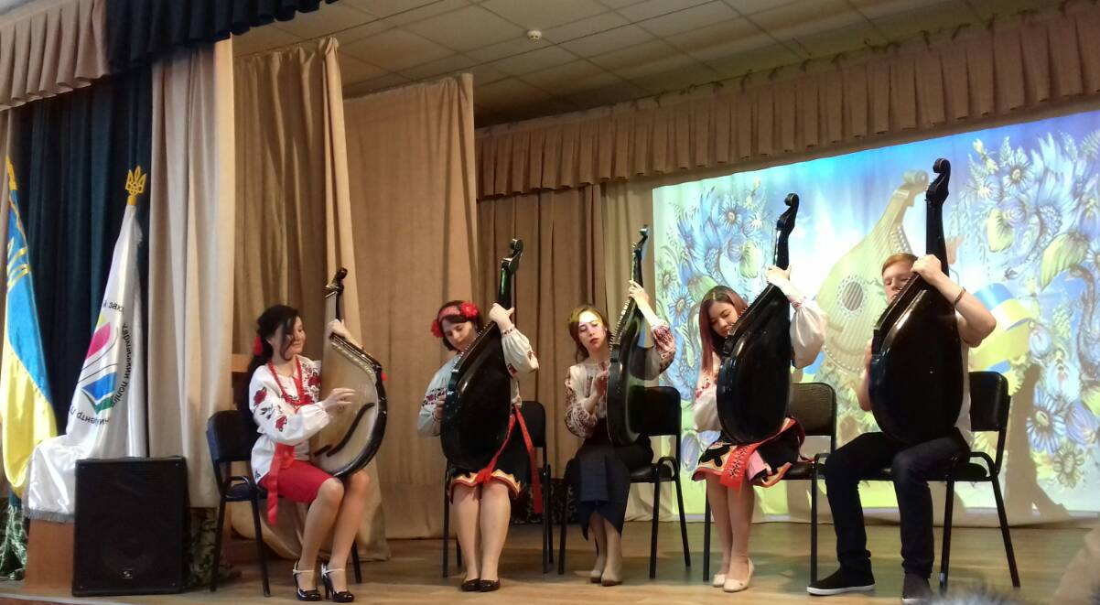
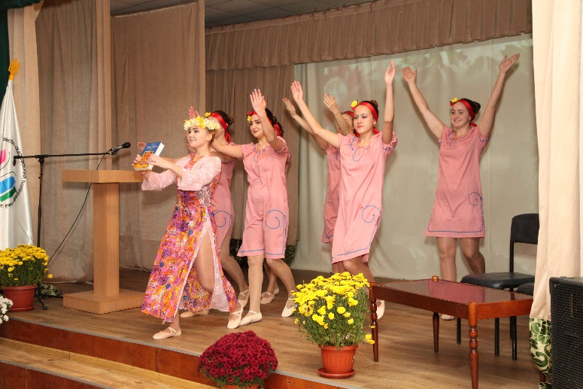
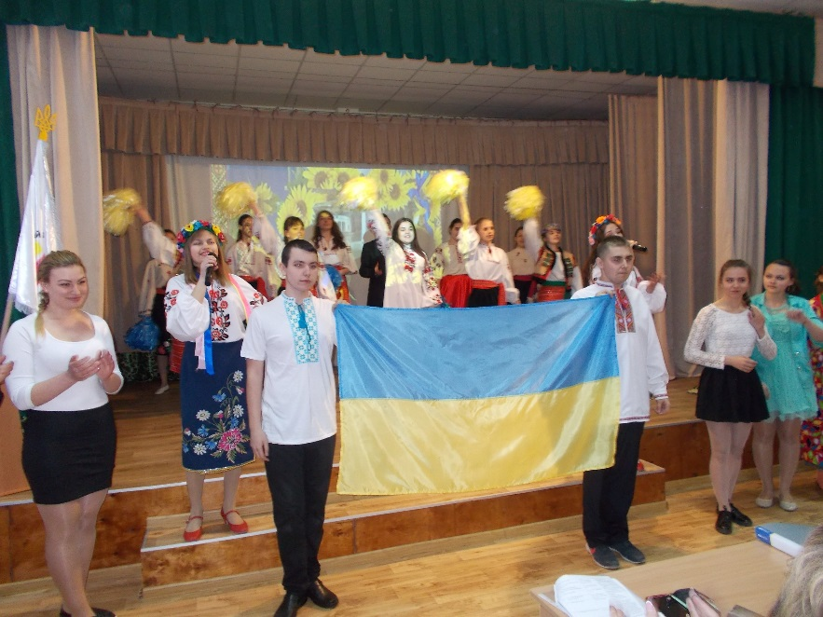
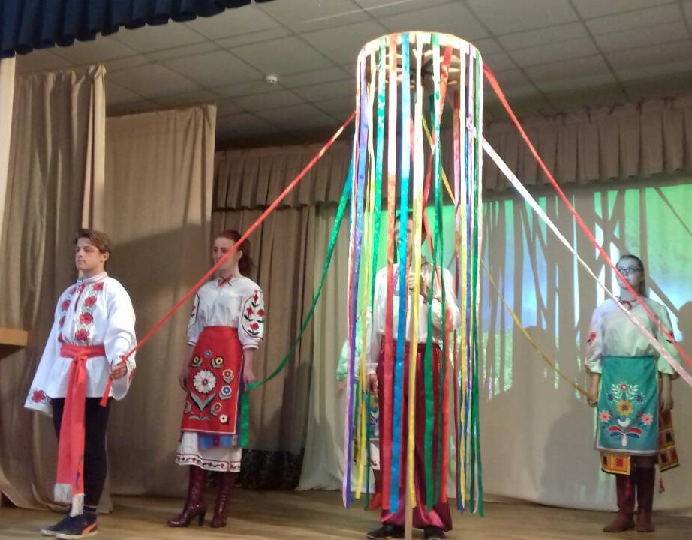
Громадське виховання – це формування громадянськості як інтегративної якості особистості, що дозволяє людині відчувати себе юридично, соціально, духовно і політично дієздатними.

Slide 25
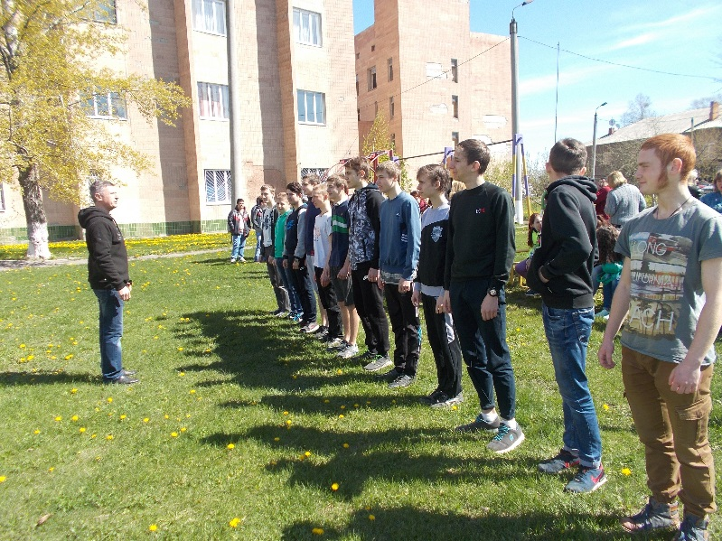
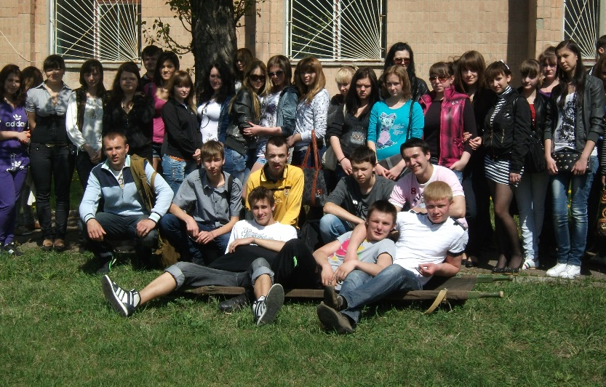
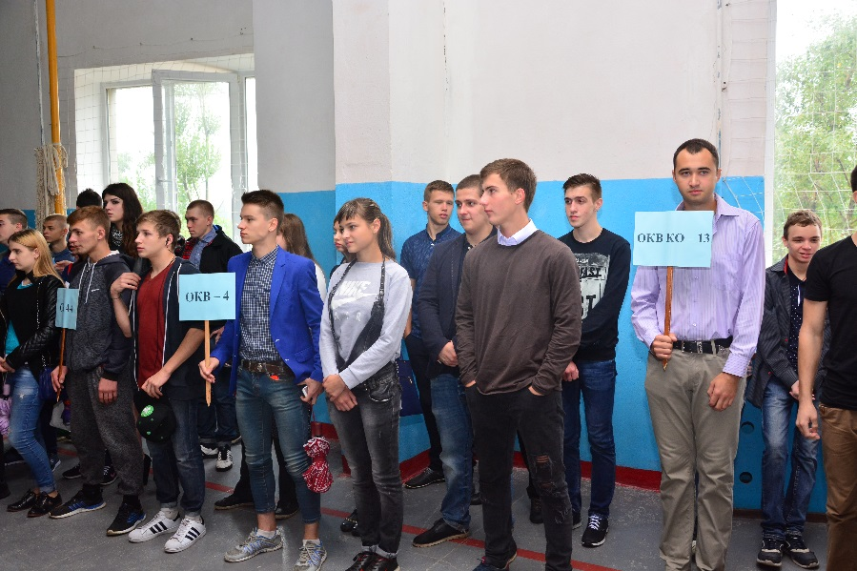
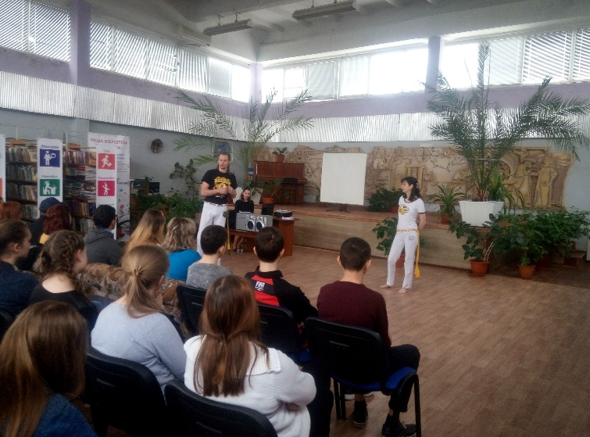
Ключове слово – це повинна. З такими якостями – це ідеальна людина. І ми, як керівники навчальних закладів, де навчаються і виховуються підлітки 15-18 років, повинні робити все, щоб ті роки, які припали на навчання учнів у наших закладах, були корисними і дієвими.

Slide 26
Громадянська освіта – це система і процес формування соціально-політичних, правових, економічних знань. Саме на основі таких знань формуються певні погляди, духовні якості, світогляд, тощо.

Slide 27
Дякуємо
за увагу!

